Slide 1



Welfare.
Virtual.
Health.

Slide 2

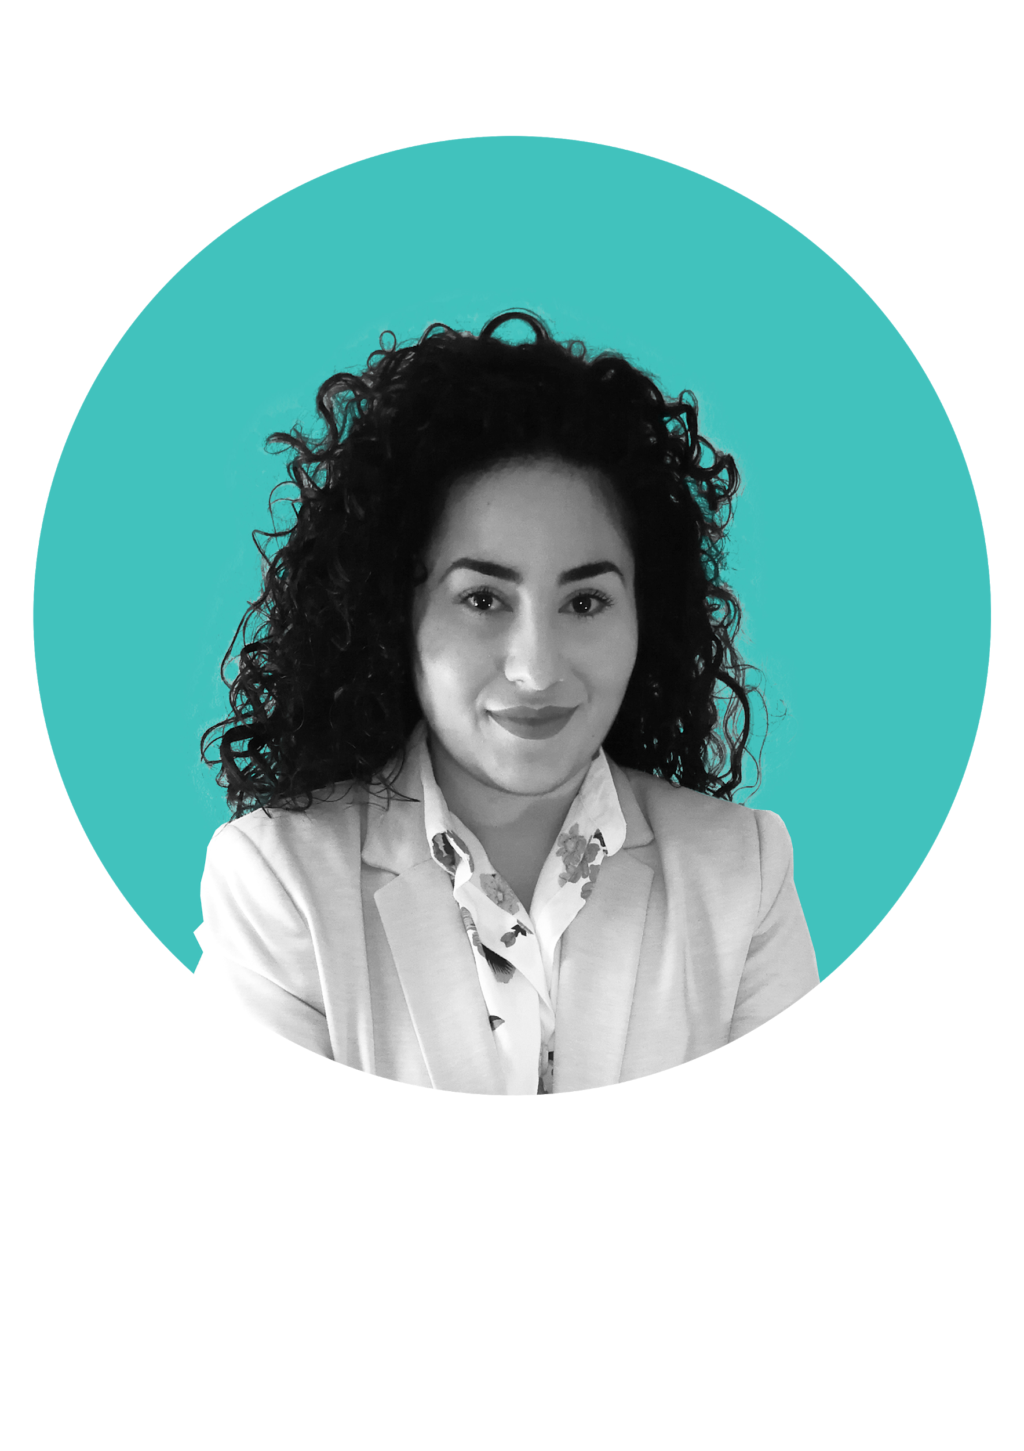
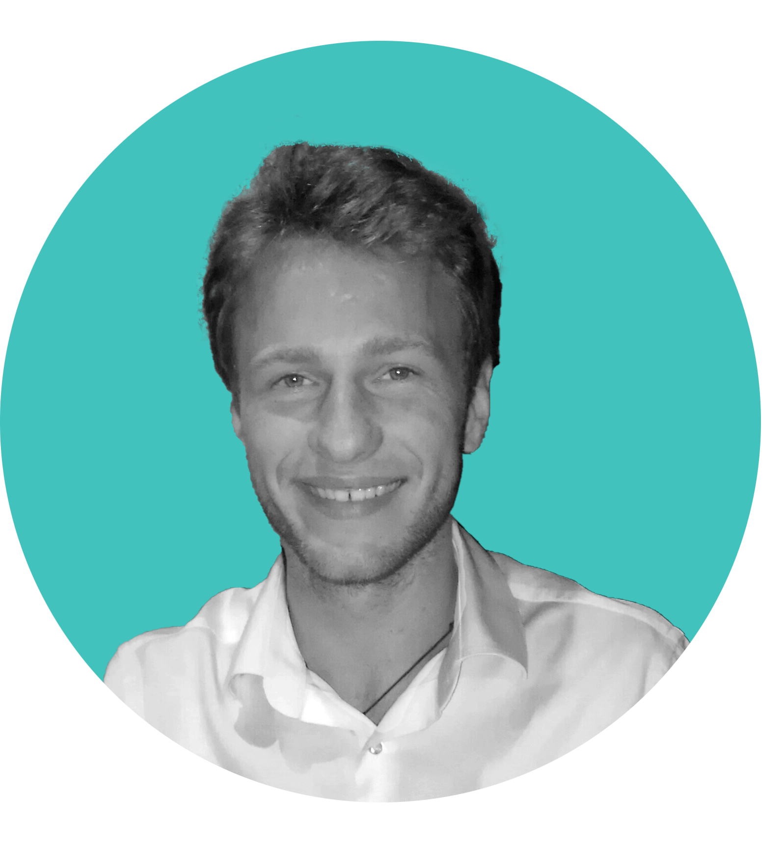
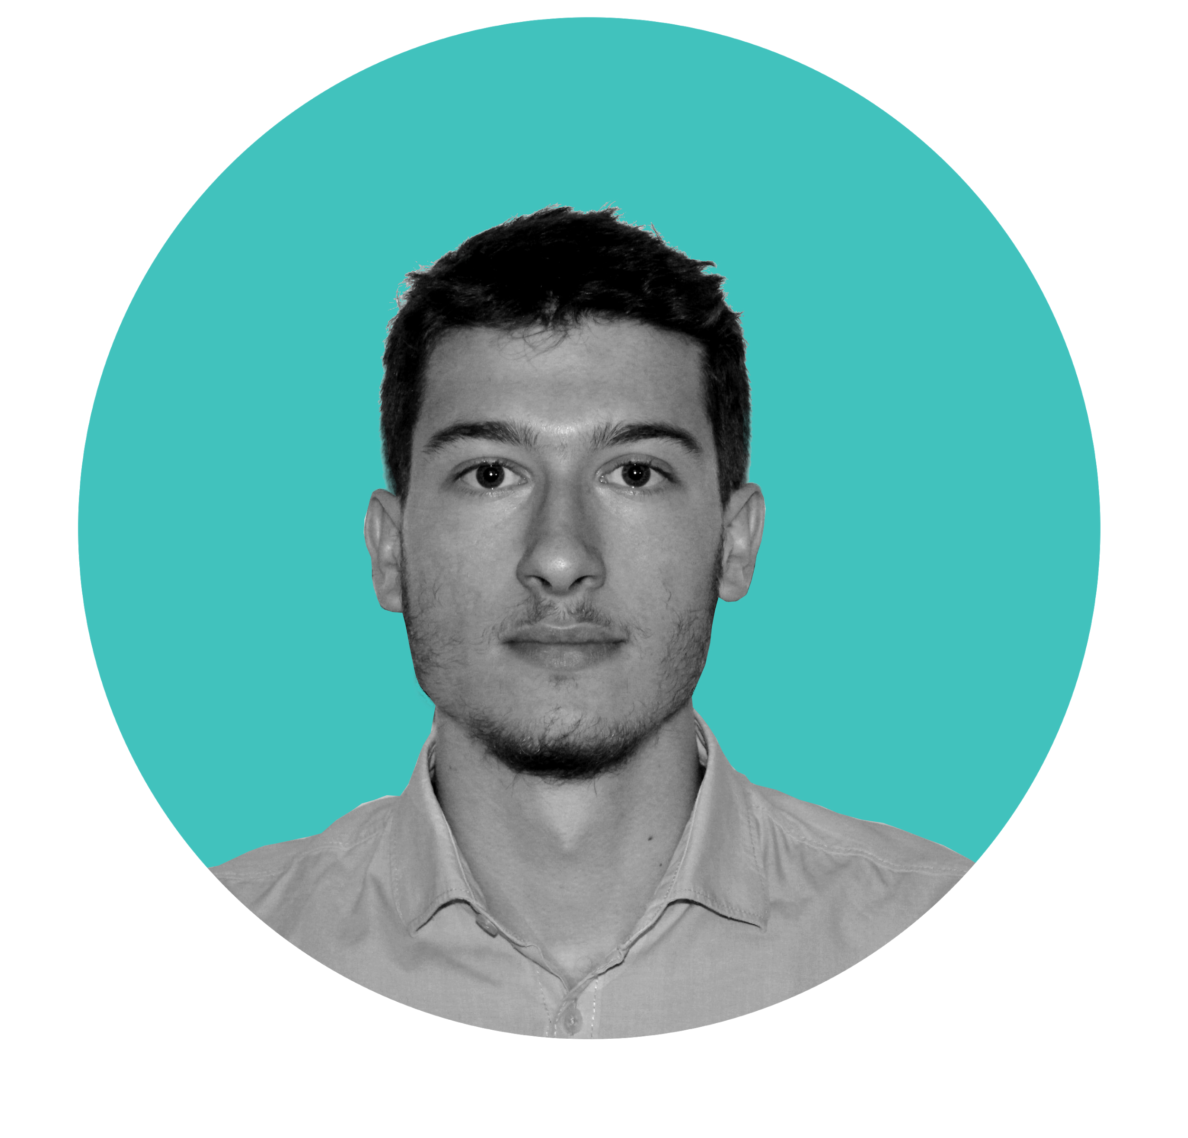
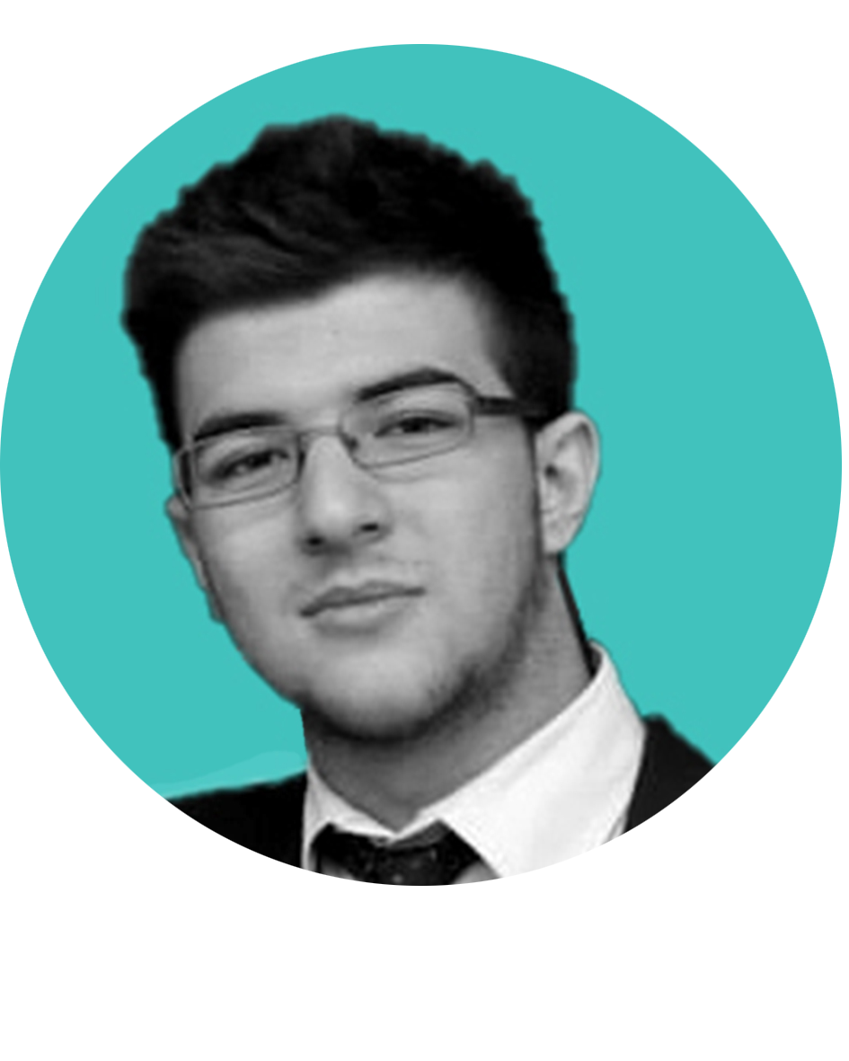
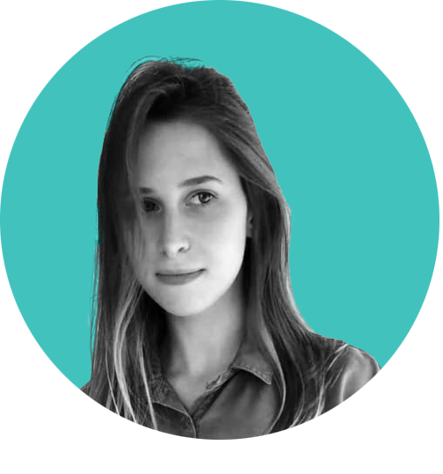
Giovanni Omeri
Scienze e Tecniche Psicologiche
UNICUSANO
Federica Comerci
Scienze della Comunicazione
UNIME
Umberto Pasinetti
Filosofia
UNIMI
Massimo Sanguedolce
Scienze della Comunicazione
UNIMI
Clara Ventura
Scienze della
Comunicazione
UNIVR

Slide 3

Linea editoriale e target
Tematiche: divisione dei contenuti in 5 aree
Frequenza: cadenza di 1 post al giorno, per 5 giorni. Ad ogni giorno corrisponderà dunque una macro-categoria, ed al giorno restante un approfondimento (rubrica del giorno)
Lessico: semplice e divulgativo, adatto all’utente medio
Target:
20 - 50 anni

Slide 4
Argomento
“WirtualCare” = Virtual Reality + Welfare + Healthcare
Virtual reality: esperienza immersiva con tecnologia oculare/uditiva
Welfare: creazione e mantenimento del benessere della persona
Healthcare: cura delle patologie, prevenzione e mantenimento della salute

Slide 5

Human-development
Innovazione digitale, riabilitazione e terapia
Ambito tecnologico
Usability, user-friendliness, mixed reality, privacy
Ambito psico-pedagogico
Supporto al DPTS, supporto allo sviluppo dei pazienti affetti da DSA, epilessia fotosensibile, disturbi e patologie nascenti
Ambito etico
Bontà/negatività dell’utilizzo del VR
Ambito medico
Uso della VR in ambito chirurgico e terapeutico, apprendimento esperienziale

Slide 6
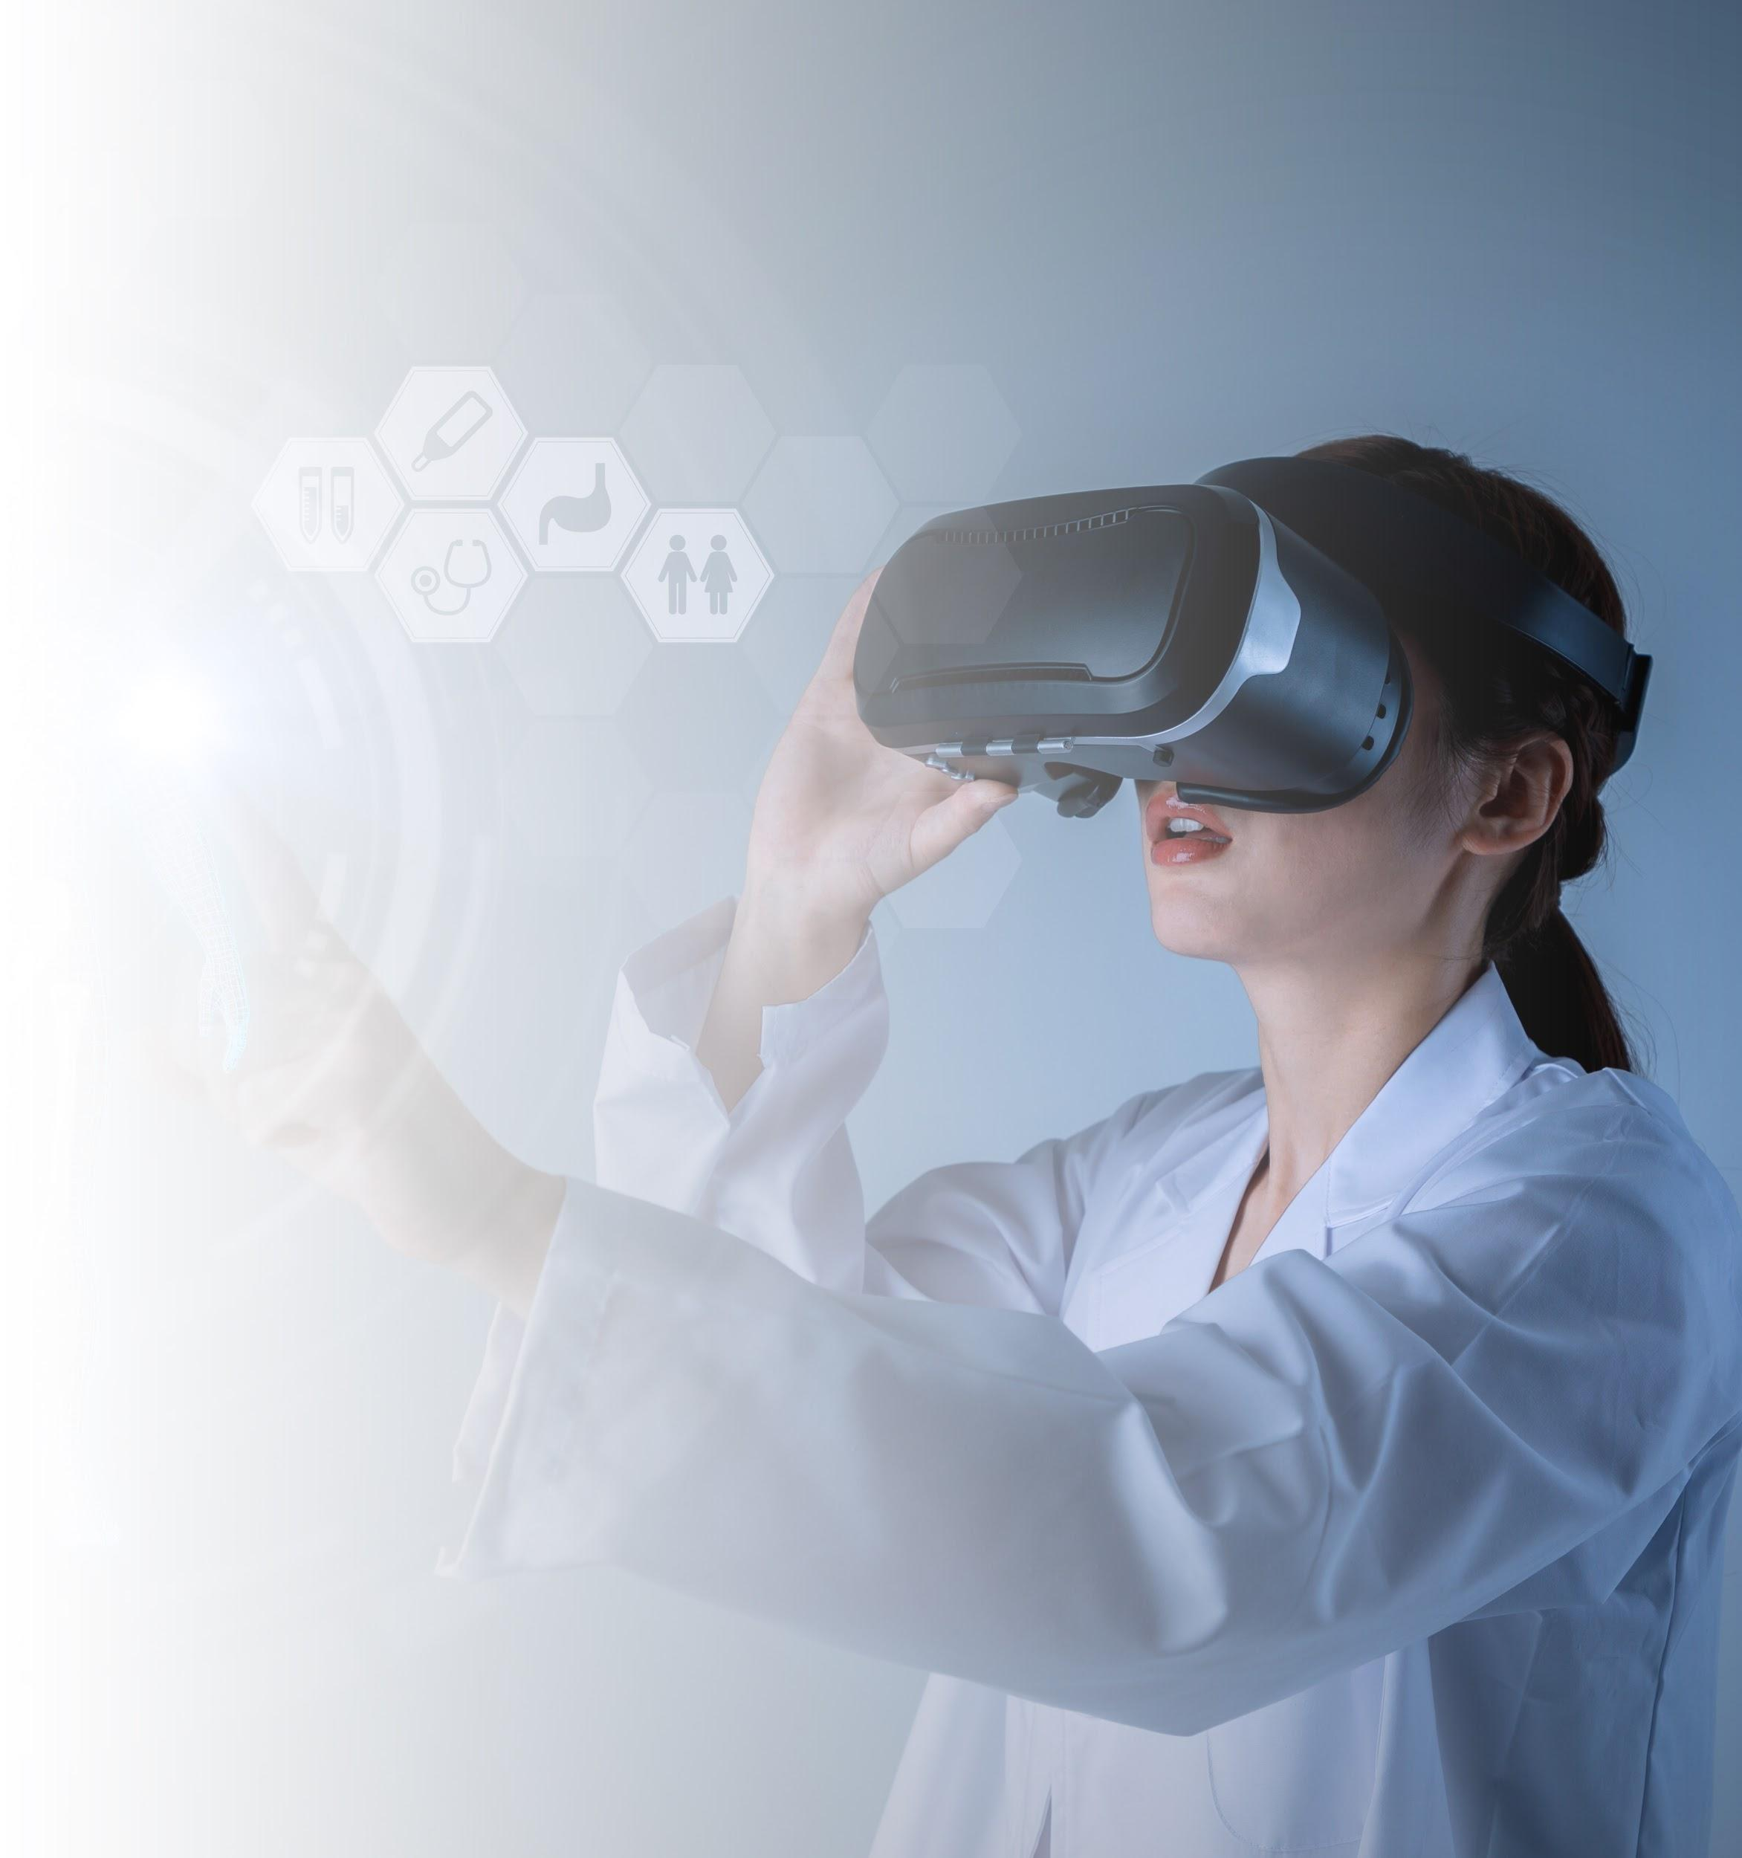

Giovanni
Omeri
Si occupa della realizzazione e codifica del tema del blog. Approfondimento in ambito di sicurezza dell’utente (privato e lavoratore).
Si occupa della progettazione ad alto livello della struttura del blog e della cura dei contenuti. Approfondimento in ambito di elaborazione del lutto attraverso la tecnologia VR.
Massimo
Sanguedolce
Federica
Comerci
Si occupa della resa grafica del blog, del graphic design e della User experience/usability. Approfondimento in ambito tecnologico sullo sviluppo della tecnologia VR.
Si occupa della gestione dei profili social, della definizione del piano pubblicitario, del mantenimento e dell’engagement della community. Approfondimento in ambito virtual performing e human development.
Clara
Ventura
Umberto
Pasinetti
Si occupa della progettazione ad alto livello dell’asset grafico del blog, e di user interface/usability. Approfondimento in ambito etico.

Slide 7
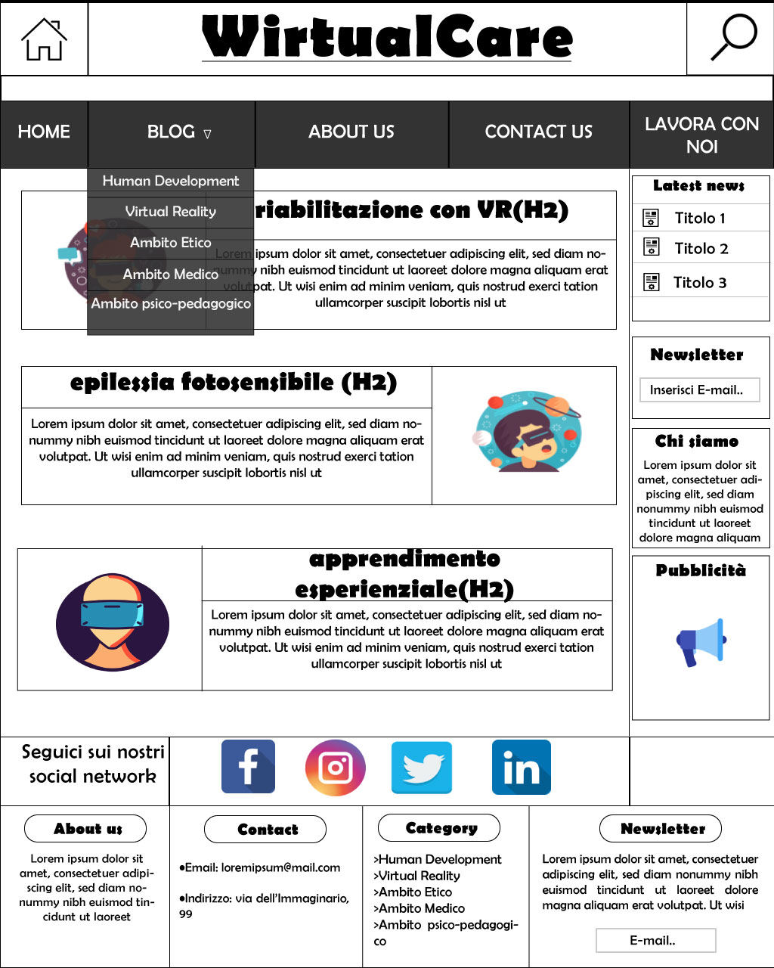

Header
Concept grafico
Sidebar
La struttura del sito sarà basata su un wireframe da noi pensato...
Articles
Container
Social
Footer

Slide 8
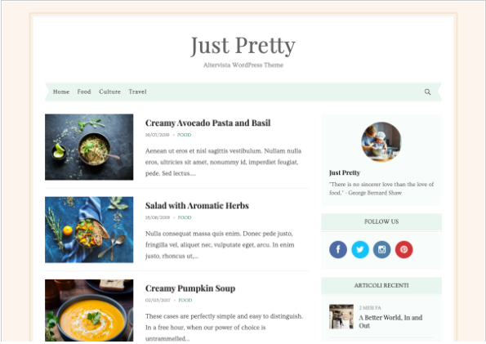
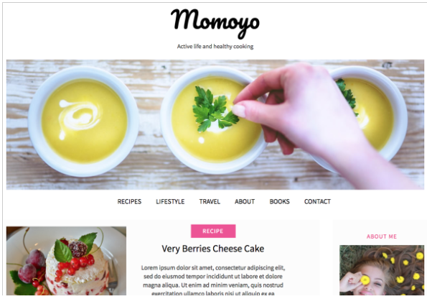
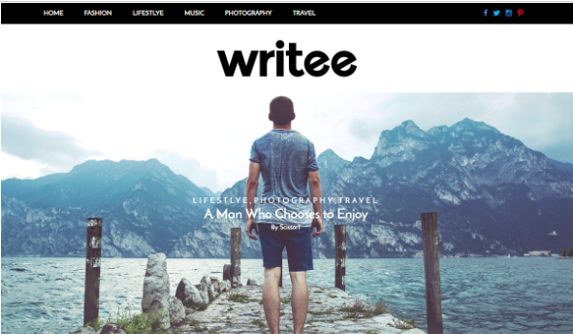
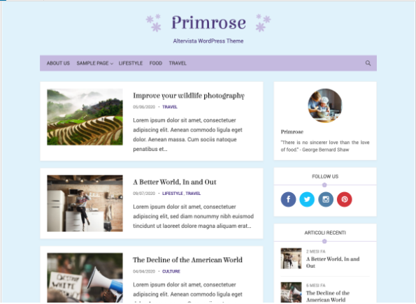
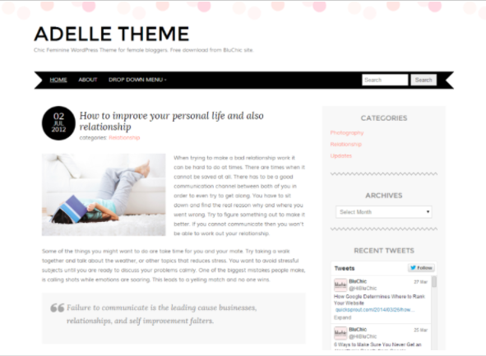
E trarremo le componenti grafiche più utili e accattivanti da vari temi

Slide 9
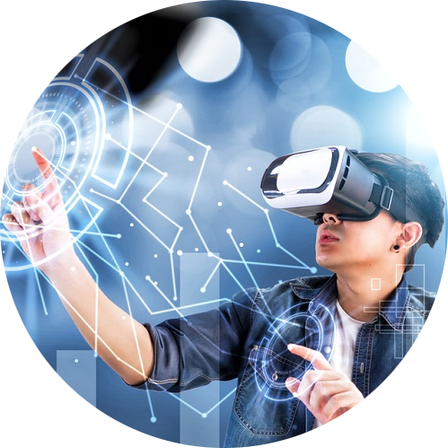

Light mode
Dark Mode
#80a8d0
#5878a8
#d8e0f0
#38abb8
#60a0b8
#206880
#6890c0
#90b0d8
#405070
#107ba0
#003850
#28b8d0
#b0d0e8
#486088
#808090
#90e8f0
#085070
#38e0f0

Slide 10

Homepage
Effetto parallax
Articoli dal più recente
Menù a tendina

Slide 11




I nostri SOCIAL
dove puoi trovarci

